Slide 1
MOBILES ET AUTOMATES

Slide 2
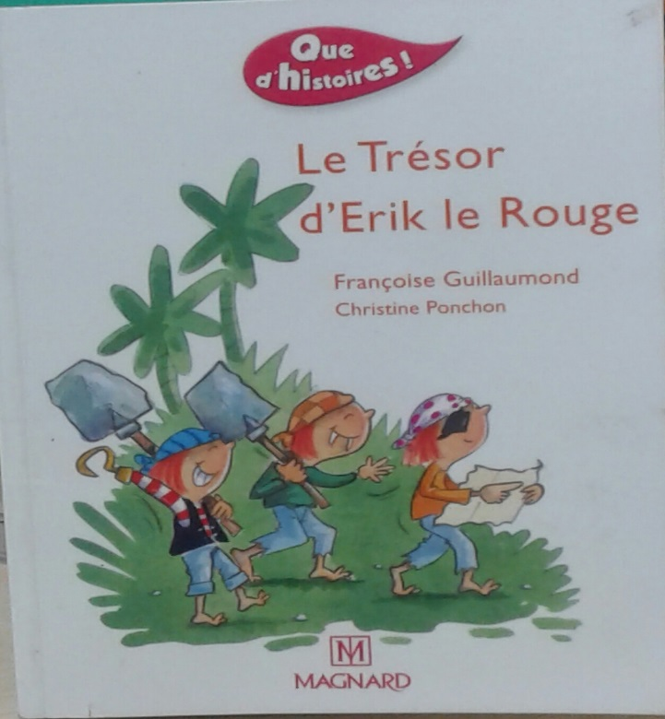
L’activité réalisée est inspirée d’un passage du livre « Le Trésor d’Erik le Rouge ».
Les enfants ont choisi de remplacer l’animal dont il était question (le léopard) par la vipère dans l’histoire. Ainsi donc :

Slide 3
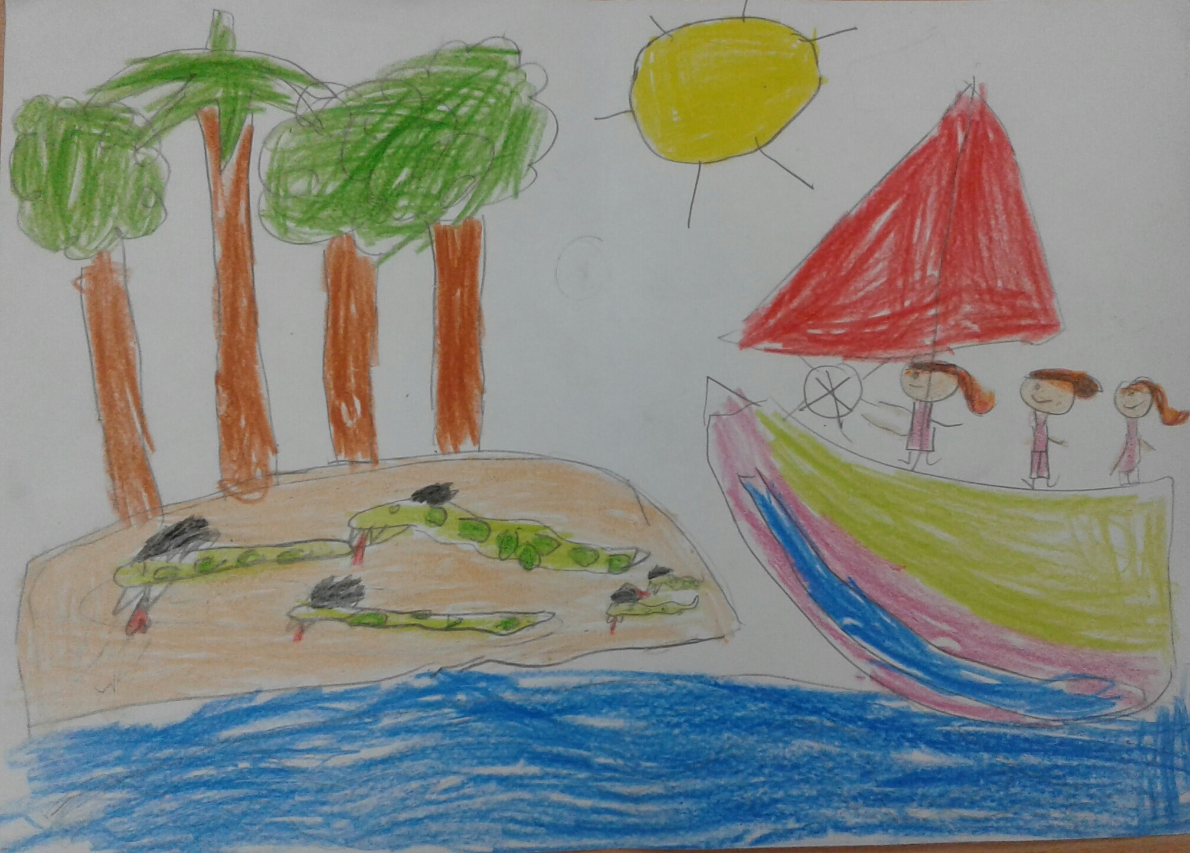
« Le bateau se mit en route pour l’île aux vipères. C’était une île recouverte d’une épaisse forêt. Une famille de vipères aux deux dents pointues et d’énormes écailles y habitait.

Slide 4
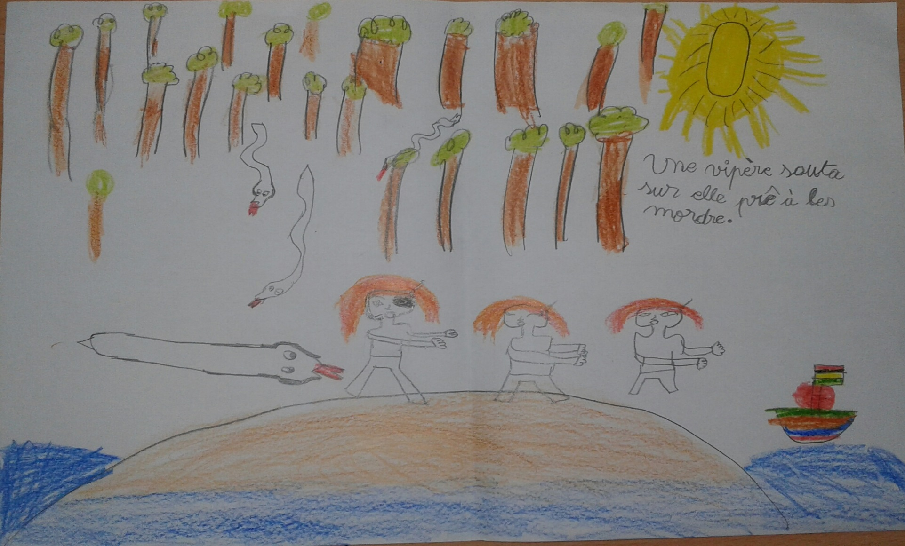
Les trois filles d’Erik le Rouge arrivèrent devant une grotte. Une grosse vipère sauta sur elles, prête à les mordre. »

Slide 5
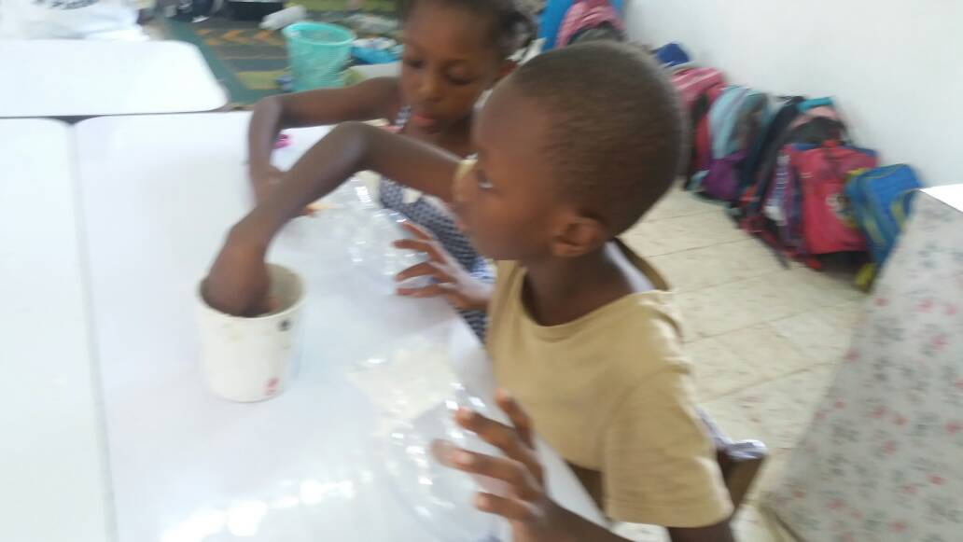
L’idée de départ était de fabriquer notre mobile avec des bouteilles en plastique découpées (cf illustrations ci-dessous) mais cela s’avéra dangereux pour les enfants du fait que les bords des éléments étaient tranchants et donc pouvaient les blesser.

Slide 7
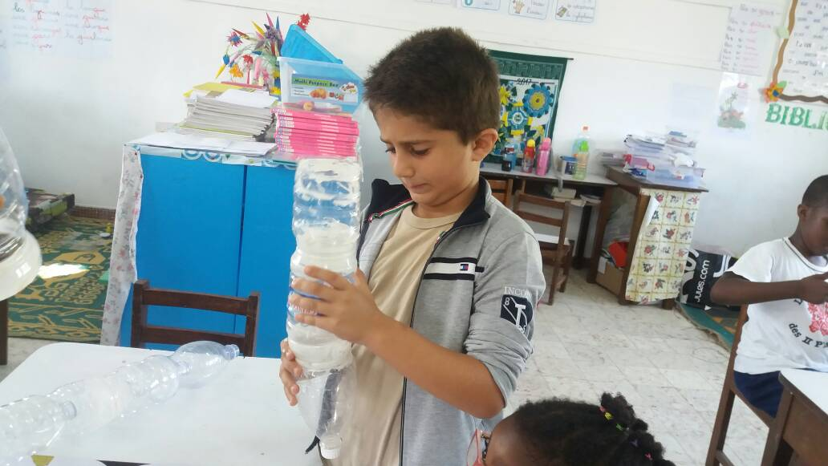
D’où la décision de fabriquer notre vipère avec du papier Canson. Ce qui mena à l’activité expliquée et illustrée ci-après

Slide 8
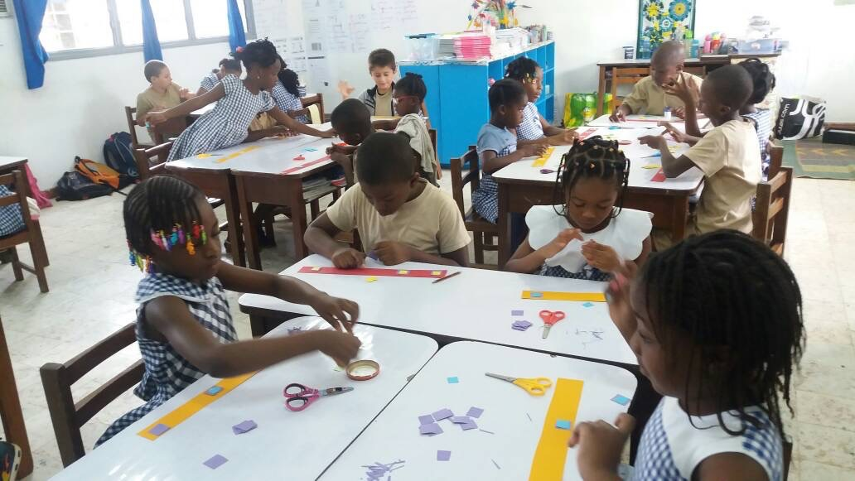
CRÉATION DE MOBILE (LA VIPÈRE)
Matériels : Canson A3 (rouge et orange), Canson A4 (bleu, jaune, violet et vert), colle, paire de ciseaux, agrafeuse, du fil.
Nous avons découpé des bandes dans le canson A3 de 5cm de large ainsi que des petits carrés de différentes tailles et couleurs (2cm et 3cm).

Slide 9
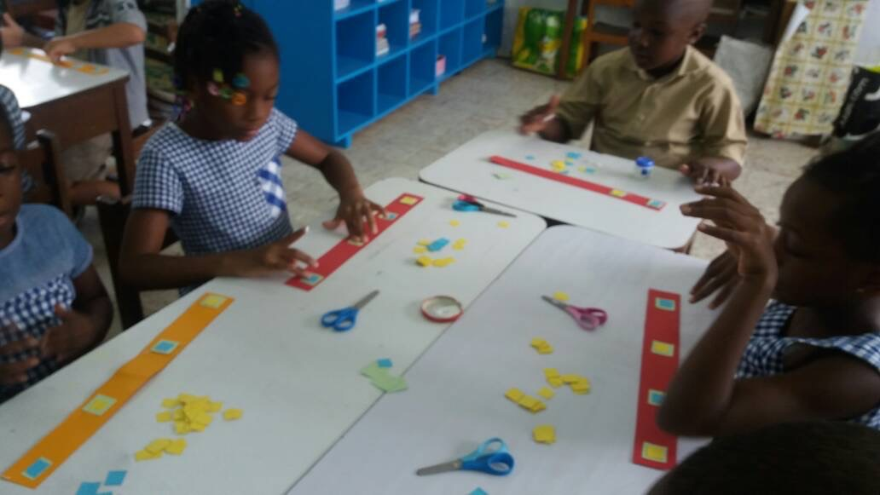
Puis, nous avons collé les petits carrés sur les languettes en intercalant les couleurs. Ensuite nous avons agrafé les languettes pour faire des anneaux.

Slide 10
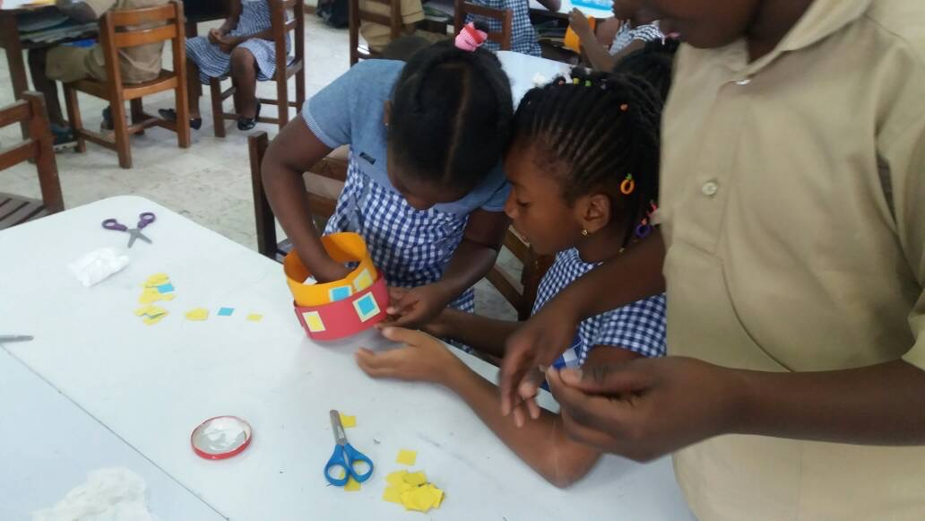
Pour fixer les anneaux, nous avons utilisé du fil que nous avons collé et fixé avec des carrés de canson à l'intérieur des anneaux. Activité répétée pour tous les anneaux.

Slide 11
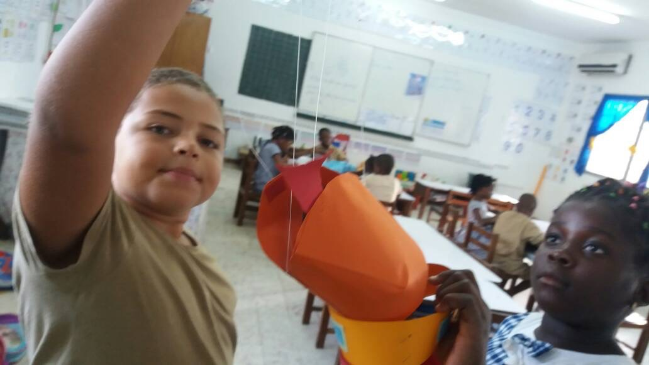
Nous avons assemblé les anneaux avec la tête de la vipère.

Slide 12
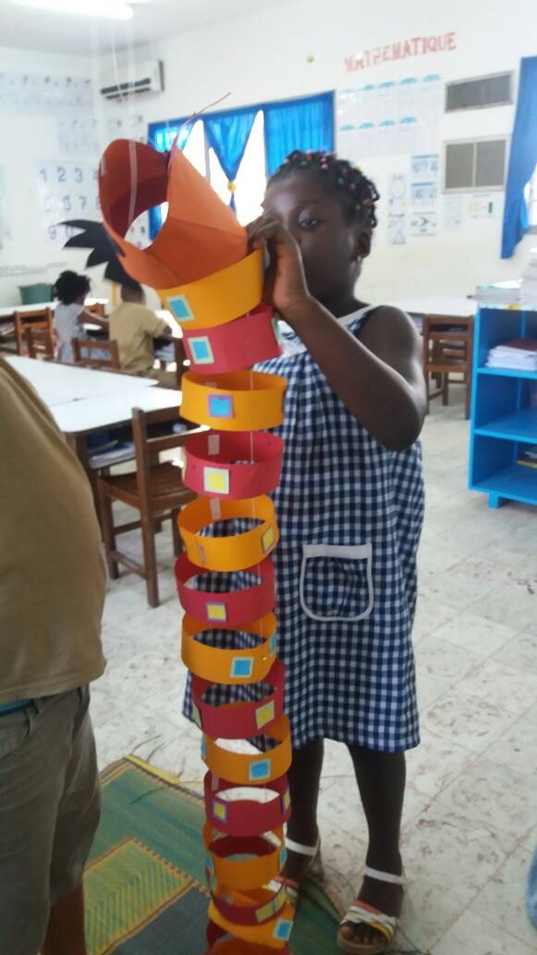
Voici le résultat de l’activité, notre mobile « la vipère » assemblé.

Slide 13
MERCI POUR VOTRE ATTENTION!
La classe de CP A – La Pépinière des Deux Plateaux

